Slide 1
BluRay – Kreisel „Alle 11 Minuten leiht sich jmd. eine BluRay“
die Innovation am BluRay – Markt
eine webbasierte BluRay - Tauschbörse

Slide 2
Zwischenstand
Programm:
Grundstruktur erstellt 100%
Hauptklasse sowie die Klassen zur Abbildung von
BluRay‘s und Kunden implementiert 90%
Attribute der Klassen erstellt 90%
Methoden der Klassen realisiert 90%
Unit-Tests erstellt 80%

Slide 3
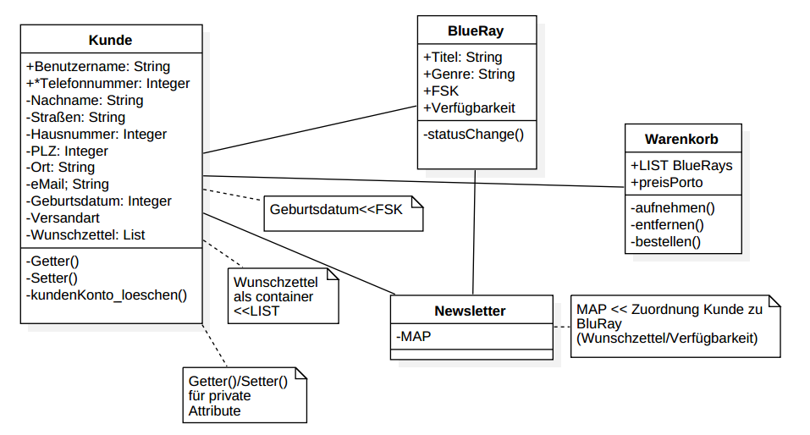
Zwischenstand

Slide 4
Zwischenstand
Dokumentation:
Code-Dokumentation 80%
Allgemeine Programmdokumentation 50%

Slide 5
…noch zu erledigen
Programm:
Neue Klassen implementieren (Newsletter)
Programm optimieren
Dokumentation:
Code-Dokumentation und allgemeine Dokumentation ergänzen
Dokumentation gestalten

Slide 6
Probleme
Kommunikation
GitHub
Schnittstellen Definierung

Slide 7
Lessons learned
Regelmäßig miteinander reden (regelmäßige Meetings)
Termine frühzeitig festlegen

Slide 8
Vielen Dank für Ihre Aufmerksamkeit

